Slide 1

Python para Ciencias Sociales & Humanidades
Python: Regresión
Python: Regresión

Slide 2
Python para Ciencias Sociales & Humanidades
Python: Regresión
Machine Learning
Machine Learning hace referencia a un conjunto de técnicas, algoritmos y heurísticas que permiten que las computadoras aprendan de los datos para realizar diferentes tareas.
Retoma y robustece computacionalmente la estadística inferencial. Los métodos que vamos a ver hoy son de estadística clásica, pero hoy se consideran como parte de Machine Learning al tener implementaciones computacionalmente más potentes o mejoradas en términos de performance.

Slide 3
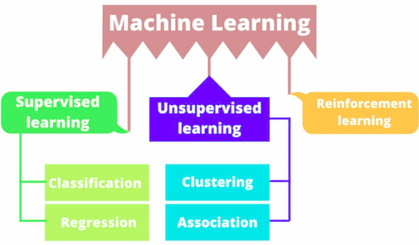
Python para Ciencias Sociales & Humanidades
Python: Regresión
Tipos de Machine Learning
Hay 3 tipos principales de machine learning: aprendizaje supervisado, aprendizaje no supervisado y aprendizaje por refuerzo. Por otra parte, tenemos lo que se denomina deep learning que es un subset de Machine Learning, y se destaca por utilizar una arquitectura de redes neuronales artificiales.

Slide 4
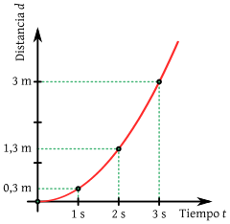
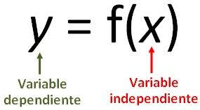
Python para Ciencias Sociales & Humanidades
Python: Regresión
Dependencia de variables
Para aplicar aprendizaje supervisado, debemos suponer que hay dependencia de las variables, ya que vamos a usar una o múltiples variables independientes-predictoras (x) para predecir el comportamiento de una variable dependiente (y).

Slide 5
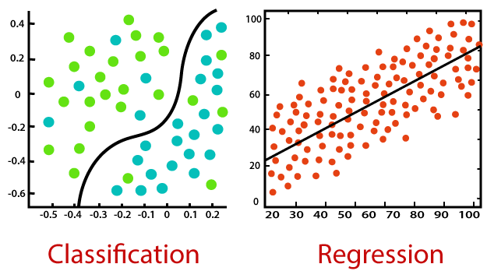
Python para Ciencias Sociales & Humanidades
Python: Regresión
Clasificación y regresión
La principal diferencia radica en el tipo de problema que plantea mi variable a predecir.
Los modelos de clasificación se aplican para predecir la clase más probable de una variable y categórica
Los modelos de regresión se aplican para predecir un valor numérico de mi variable y numérica

Slide 6
Python para Ciencias Sociales & Humanidades
Python: Regresión
Regresión Lineal
Para predecir un valor numérico, en muchos casos podemos utilizar la regresión lineal, en general suele ser un buen benchmarking básico para modelar el problema a predecir, debido a que:
Fácil de implementar
Interpretación simple
Nos permite ver si hay alguna relación de forma rápida

Slide 7
Python para Ciencias Sociales & Humanidades
Python: Regresión
Regresión Lineal
Queremos predecir el valor de 𝑦 (variable objetivo, dependiente) dados los valores de un vector de variables 𝑥 (denominadas variables explicativas, independientes o regresores) a partir de la construcción de una función matemática que represente la relación entre las variables.

Slide 8
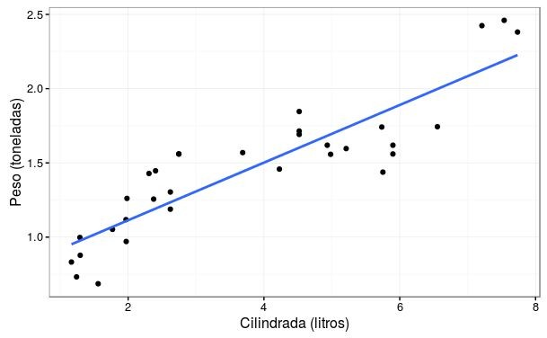
Python para Ciencias Sociales & Humanidades
Python: Regresión
Regresión Lineal Simple
Queremos predecir el valor de 𝑦 a partir de UNA sola variable o regresor

Slide 9
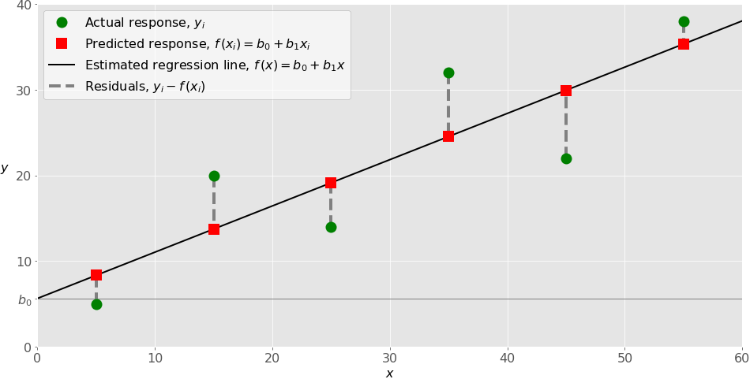

Python para Ciencias Sociales & Humanidades
Python: Regresión
Regresión Lineal Simple
Tiene 3 componentes:
Alpha (ordenada al origen): valor medio de y cuando x toma el valor 0.
Beta mide el cambio por término medio en y para cada unidad de aumento en x
Epsilon es el error que se comete al estimar un valor de y con el modelo

Slide 10
Python para Ciencias Sociales & Humanidades
Python: Regresión
Regresión Lineal Múltiple
La regresión lineal pretende explicar el valor medio de la variable dependiente dado un conjunto de variables predictoras.
La forma funcional entre la variable dependiente y las predictoras es lineal.
La regresión lineal múltiple se diferencia de la simple ya que agrega más variables predictoras.

Slide 11
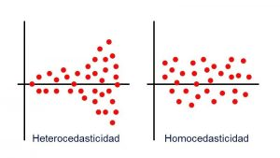
Python para Ciencias Sociales & Humanidades
Python: Regresión
Regresión Lineal - Consideraciones
La regresión lineal no lidia con valores nulos. Tienen que ser imputados.
Es seriamente afectada por los outliers. Se recomienda identificarlos mediante histogramas o gráficos de Box Plot y luego realizarles un tratamiento.
Un supuesto del modelo es la homocedasticidad, que la varianza es constante (una alternativa para esto es pasar todo a escala log).
Si quiero usar variables categóricas, tengo que usar dummies y medir la relación de mi variable Y con cada categoría de la variable..

Slide 12
Python para Ciencias Sociales & Humanidades
Python: Regresión
Regresión Lineal - Interacciones
Hasta ahora consideramos que la relación entre un regresor X y la variable Y es independiente del resto de los regresores (modelo aditivo) pero podría no ser así.
Puede ser interesante estudiar la influencia de dos variables consideradas conjuntamente. Para modelarlo, incluímos en la fórmula el producto de esas variables como un término más del modelo.
En la fórmula de ejemplo, modelamos la influencia de x1 y x2 por sí solas, pero también interactuando en conjunto para predecir Y.

Slide 13
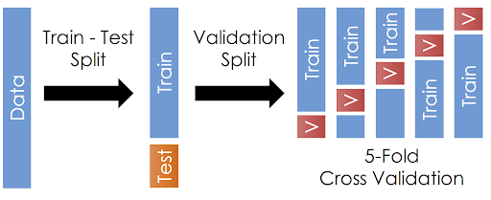
Python para Ciencias Sociales & Humanidades
Python: Regresión
Entrenamiento y testeo

Slide 14


